Slide 1
TRƯỜNG ĐẠI HỌC GIAO THÔNG VẬN TẢI THÀNH PHỐ HỒ CHÍ MINH
BÁO CÁO
KHOA CÔNG NGHỆ THÔNG TIN
MÔN KĨ THUẬT LẬP TRÌNH
ĐỀ TÀI: GAME NÉ QUÁI VẬT
Thành viên tham gia: Nguyễn Hoàng Khiêm
Thành phố Hồ Chí Minh, ngày 27 tháng 1 năm 2024

Slide 2
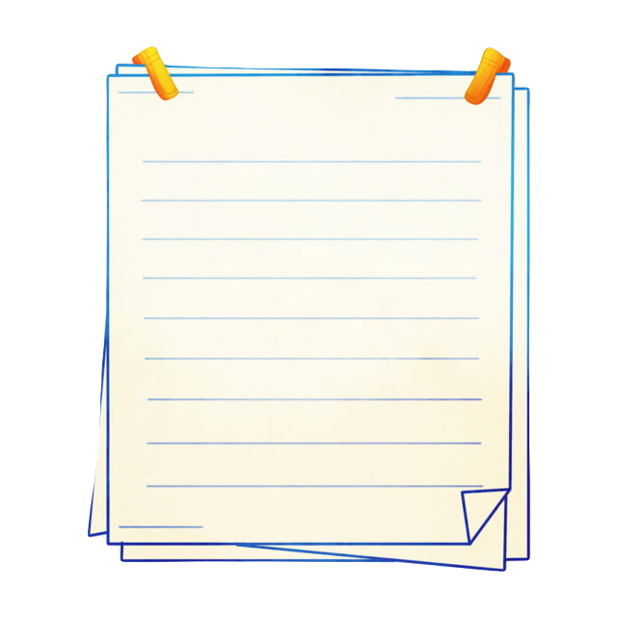
Nội dung các phần
1.Ý tưởng thực hiện
2.Kiến thức sử dụng
3.Chạy chương trình
4.Đánh giá

Slide 3
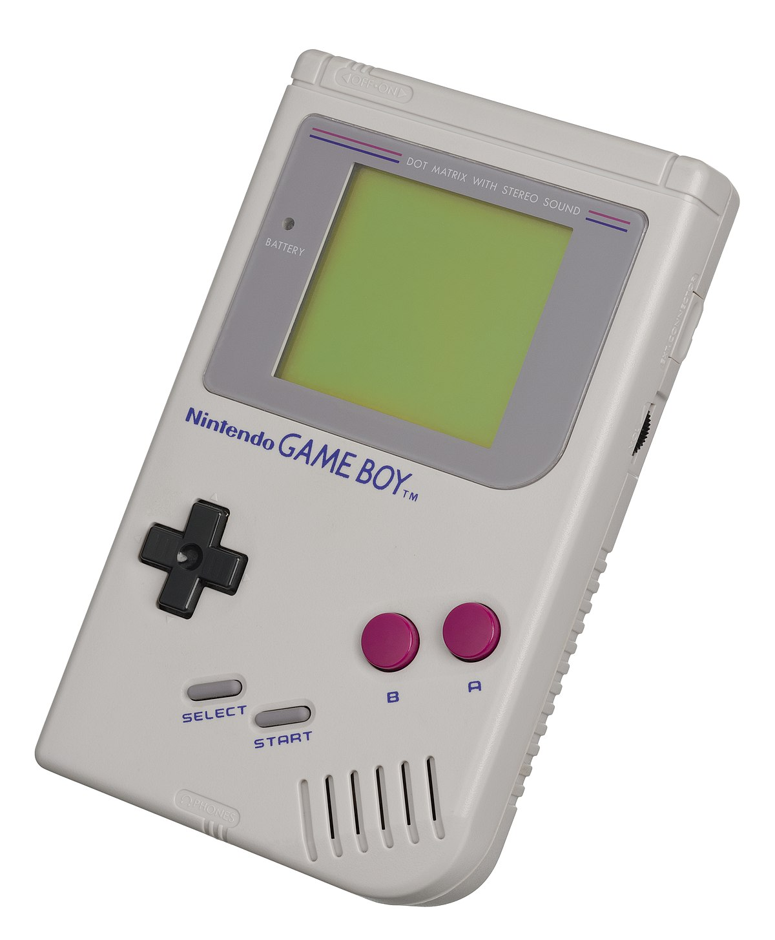
1.Ý TƯỞNG THỰC HIỆN
Game được lấy ý tưởng từ tựa game né xe trên các dòng máy chơi game đời cũ. Nhưng ở đây có cải tiến về việc thêm chút cốt truyện và âm thanh.

Slide 4
2. KIẾN THỨC SỬ DỤNG
-Sử dụng các thư viện <iostream>, <conio.h>, <windows.h>, <thread>, winmm .
-Dùng vòng lặp while…do kết hợp cùng nhiều lệnh khác để khi các vật trong game muốn di chuyển, màn hình sẽ load lại liên tục tạo cảm giác như ta đang điều khiển vật đó.
-Dùng for tạo khung chơi và kết hợp mảng 2 chiều để tạo các vật và người chơi.
-Còn If dùng để kiểm tra các điều kiện, xử lý va chạm,…
*Chi tiết giải thích các code khác đã được ghi kế bên trong phần code của game*

Slide 5
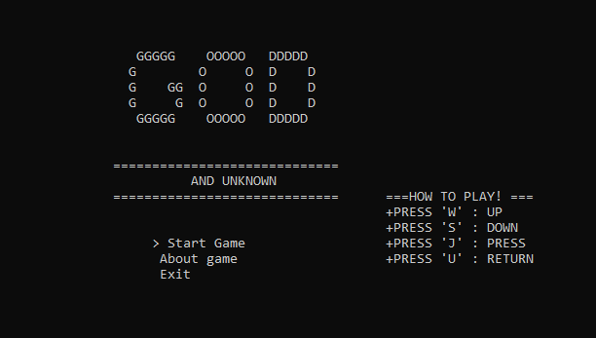
3.CHẠY CHƯƠNG TRÌNH
-Sử dụng C++ để chạy code.
-Link tải file game: mình để ở dưới phần mô tả của Youtube.
-Cách chơi: Dùng phím W và S để né quái vật.
-Game sẽ tiếp tục mãi cho đến khi bạn va chạm với quái.

Slide 6
4.ĐÁNH GIÁ
-Tuy là game nhưng vẫn còn nhiều thiếu sót:
+Giao diện chưa rõ ràng thống nhất, sơ sài.
+Xử lí va chạm chưa được mượt.
+Chưa khắc phục được một số chỗ.

